Slide 1

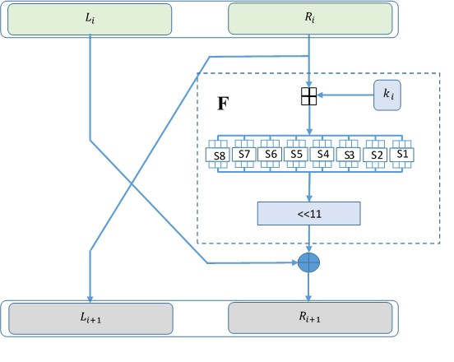




Xarakteristikasi
blok uzunligi: 64 bit;
- maxfiy kalit uzunligi: 256 bit;
raund kalitlari uzunligi: 32 bit;
raundlar soni: 32 ta;
Feystel tarmog’iga asoslangan
Akslantirishlari
⊞ akslantirishi;
S akslantirishi;
R akslantirishi.
L_{i} , R_{i} – mos holda i-raundga kuruvchi qiymatning chap va o’ng tomonlari
F – Feystel tarmog’i funksiyasi
L_{i+1} , R_{i+1} – mos holda i-raunddan chiquvchi qiymatning chap va o’ng tomonlari

Slide 2
3. Подстановка с помощью S-блоков
В алгоритме ГОСТ используются восемь различных S-блоков. Первый 4-битовый фрагмент поступает в первый S-блок, следующий
4-битовый фрагмент – во второй S-блок и т.д. Каждый из S-блоков является перестановкой чисел от 0 до 15.
S1
4 | 10 | 9 | 2 | 13 | 8 | 0 | 14 | 6 | 11 | 1 | 12 | 7 | 15 | 5 | 3
S2
14 | 11 | 4 | 12 | 6 | 13 | 15 | 10 | 2 | 3 | 8 | 1 | 0 | 7 | 5 | 9
S3
5 | 8 | 1 | 13 | 10 | 3 | 4 | 2 | 14 | 15 | 12 | 7 | 6 | 0 | 9 | 11
S4
7 | 13 | 10 | 1 | 0 | 8 | 9 | 15 | 14 | 4 | 6 | 12 | 11 | 2 | 5 | 3
S5
6 | 12 | 7 | 1 | 5 | 15 | 13 | 8 | 4 | 10 | 9 | 14 | 0 | 3 | 11 | 2
S6
4 | 11 | 10 | 0 | 7 | 2 | 1 | 13 | 3 | 6 | 8 | 5 | 9 | 12 | 15 | 14
S7
13 | 11 | 4 | 1 | 3 | 15 | 5 | 9 | 0 | 10 | 14 | 7 | 6 | 8 | 2 | 12
S8
1 | 15 | 13 | 0 | 5 | 7 | 10 | 4 | 9 | 2 | 3 | 14 | 6 | 11 | 8 | 12
S – блоки должны храниться в секрете.

Slide 3

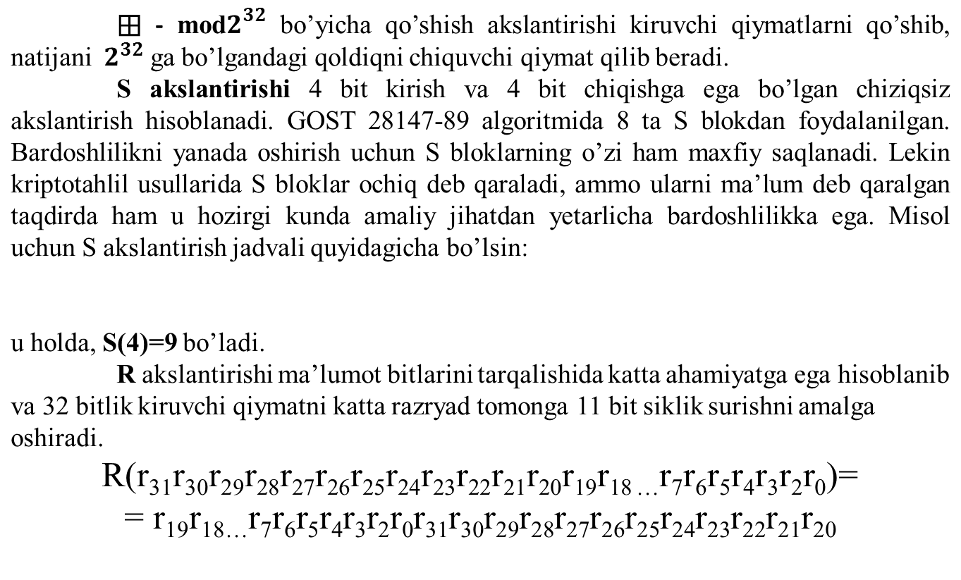
12 | 10 | 2 | 8 | 9 | 15 | 1 | 3 | 11 | 5 | 13 | 14 | 4 | 6 | 0 | 7

Slide 4

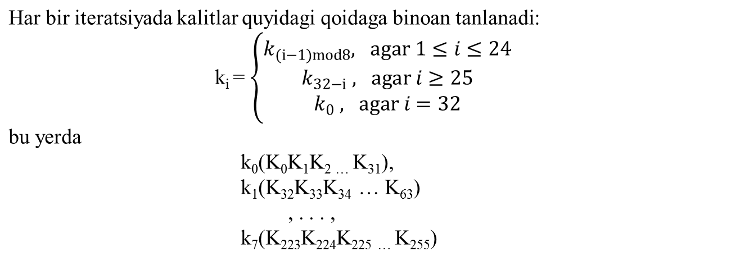

Slide 5



Oddiy almashtirish rejimi
1
2
3
4

Slide 6


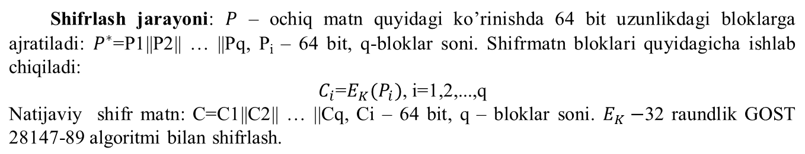


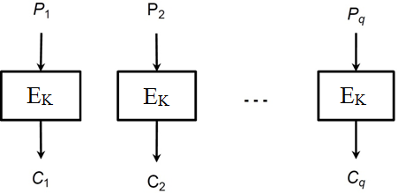
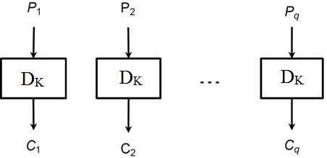
Deshifrlash jarayoni: C – shifrmatn quyidagicha ifodalanadi: C= C₁|| C₂|| …|| C_{q}. ochiq matn bloklari esa quyidagicha hisoblanadi:
P_{i} = D_{K}(C_{i}), i = 1, 2, …, q
Natijaviy ochiq matn: P= P₁|| P₂|| … || P_{q}.
Shifrlash jarayoni
Deshifrlash jarayoni

Slide 7

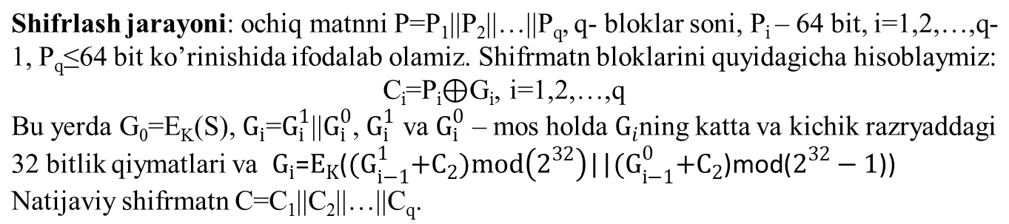
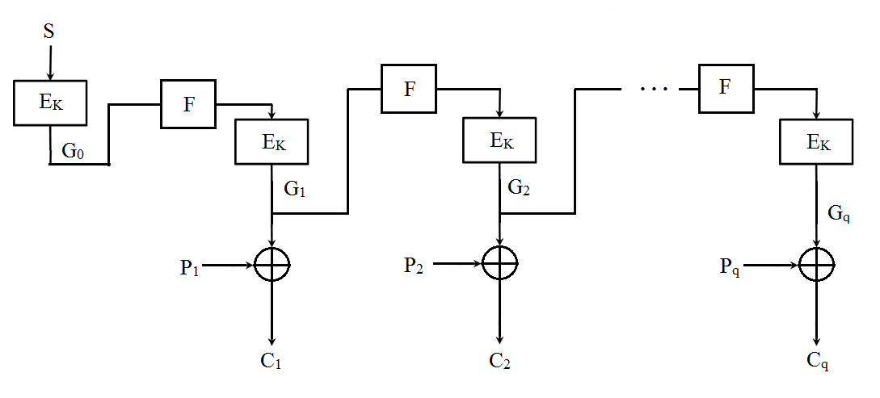
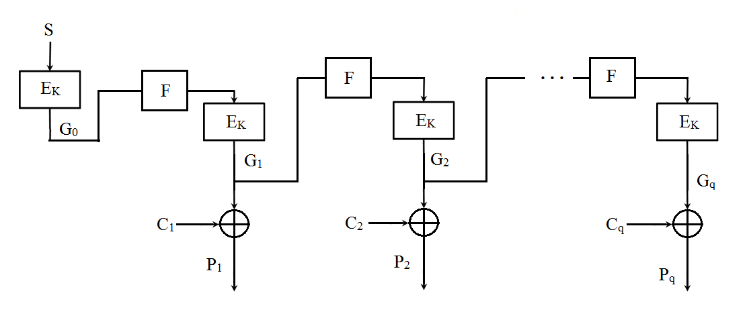
Oddiy almashtirish rejimi
Deshifrlash jarayoni: shifrmatnni C=C₁||C₂||…||C_{q}, q- bloklar soni, C_{i} – 64 bit, i=1,2,…,q-1, C_{q}≤64 bit ko’rinishida ifodalab olamiz. Ochiq matn bloklarini quyidagicha hisoblaymiz:
P_{i}=C_{i}⊕G_{i}, i=1,2,…,q
G_{i} shifrlash jarayonidagi bilan bir xil qiymatga ega.

Slide 8

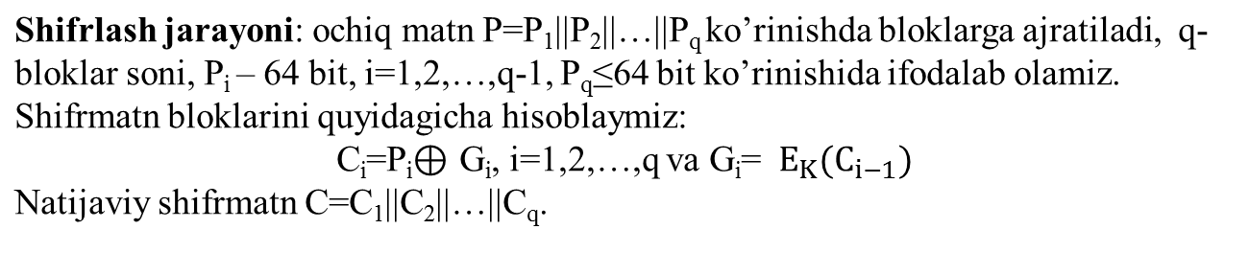
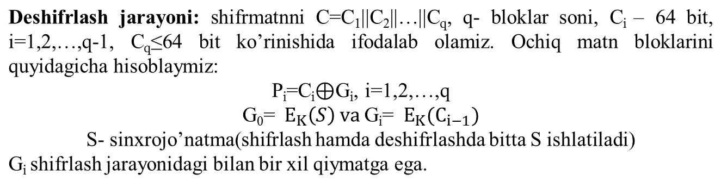
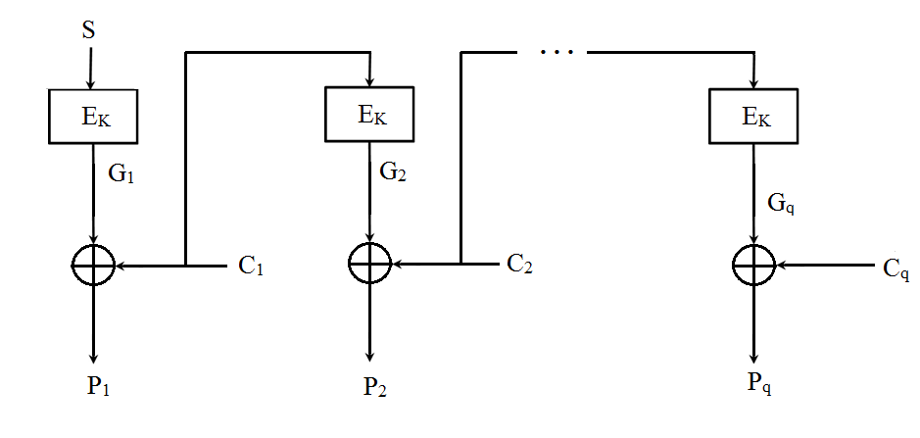
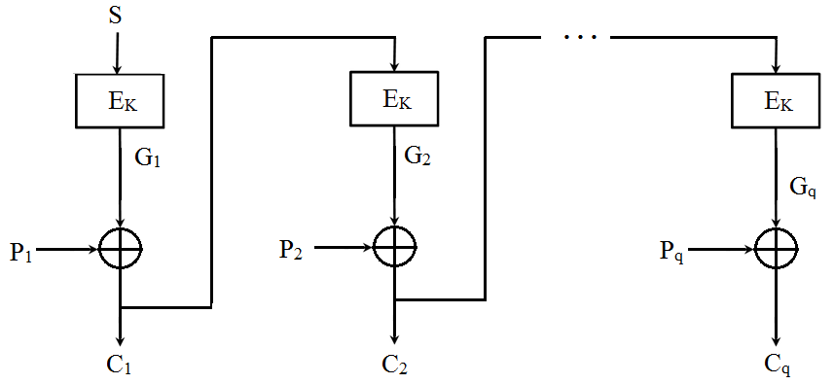
Oddiy almashtirish rejimi

Slide 9

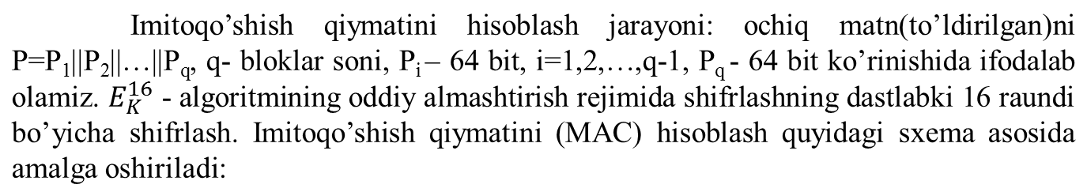
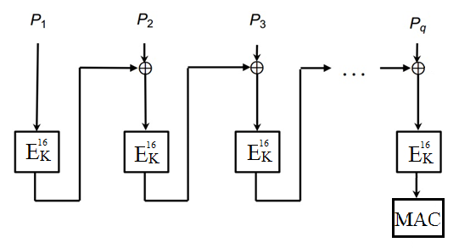
Oddiy almashtirish rejimi
Imitoqo’shish qiymati imitomuhofazani ta’minlash maqsadida ishlatiladi.
Imitomuhofaza - shifrlangan aloqa tizimini yolg’on ma’lumotlarni majburan qabul qildirishdan muhofaza qilish

Slide 10


Slide 11

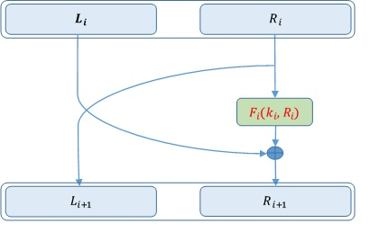
L_{i} , R_{i} – mos holda i-raundga kuruvchi qiymatning chap va o’ng tomonlari
F(k_{i} , R_{i}) – Feystel tarmog’i funksiyasi
L_{i+1} , R_{i+1} – mos holda i-raunddan chiquvchi qiymatning chap va o’ng tomonlari

